Slide 1
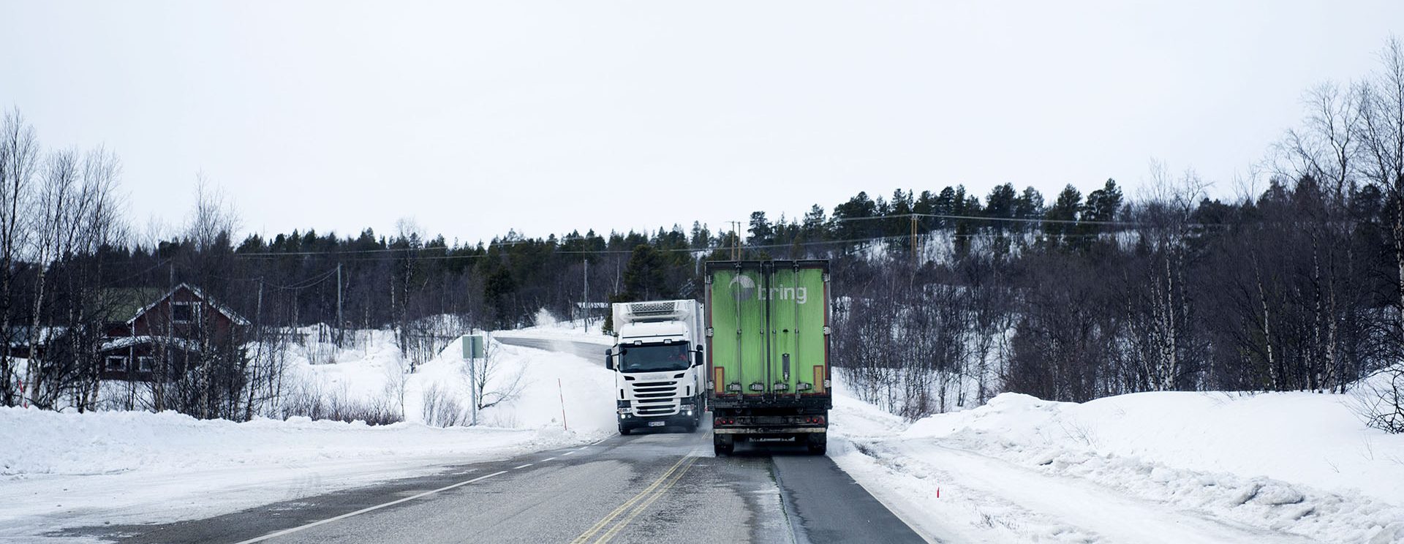
Maanteiden hoidon kilpailuttamisen tuloksia 2020

Slide 2
Maanteiden hoidon kilpailuttaminen 2020
 | VUONNA 2020 KILPAILUTETUT URAKAT
Hankinta-alue | ELY | Urakka | kesto | Tiekm:t yhteensä | Jalankulku ja pyöräilyväylät km | Sorateitä km
Etelä | UUD | Mäntsälä | 5 | 971 | 73 | 241
Etelä | UUD | Porvoo | 5 | 1 030 | 83 | 188
Etelä | KAS | Kotka | 5 | 951 | 119 | 276
Länsi | VAR | Lieto | 5 | 486 | 75 | 112
Länsi | PIR | Parkano | 5 | 833 | 37 | 348
Länsi | PIR | Virrat | 5 | 797 | 11 | 276
Länsi | EPO | Lapua | 5 | 1 395 | 99 | 376
Itä | POS | Ilomantsi | 5 | 1143 | 35 | 578
Itä | POS | Juva | 5 | 1265 | 34 | 550
Itä | POS | Nurmes | 5 | 1240 | 30 | 727
Pohj. | POP | Puolanka | 5 | 1010 | 19 | 465
Pohj. | LAP | Kemijärvi-Posio | 5 | 1597 | 56 | 771
Pohj. | LAP | Sodankylä | 5 | 1109 | 48 | 282
 |  | Yhteensä |  | 13 828 | 719 | 5 191
Hankinta-alue
Etelä | 3 |  |  | Vaativuus
Länsi | 4 |  |  | erittäin vaativa urakka
Itä | 3 |  |  | vaativa urakka
Pohj. | 3 |  |  | perusurakka
YHT | 13

Slide 3
Maanteiden hoidon kilpailuttaminen 2020
Vuoden 2020 urakoitsijamuutokset |  |  | 5.2.2020
ELY | Urakka | Voittanut yritys | Entinen urakoitsija
UUD | Mäntsälä | Kuljetus ja Maanrakennus P. Salonen Oy | YIT Rakennus Oy | x
UUD | Porvoo | Destia Oy | Destia Oy
VAR | Lieto | YIT Suomi Oy | YIT Rakennus Oy
KAS | Kotka | YIT Suomi Oy | YIT Rakennus Oy
POS | Ilomantsi | Destia Oy | YIT Rakennus Oy | x
POS | Juva | YIT Suomi Oy | Destia Oy | x
POS | Nurmes | Destia Oy | Destia Oy
PIR | Parkano | Pimara Oy | Destia Oy | x
PIR | Virrat | Pimara Oy | YIT Rakennus Oy | x
EPO | Lapua | Destia Oy | Destia Oy
POP | Puolanka | Destia Oy | Destia Oy
LAP | Kemijärvi - Posio | YIT Suomi Oy | Destia Oy | x
LAP | Sodankylä | Destia Oy | Destia Oy
13 | Yhteensä
 | erittäin vaativa urakka
 | vaativa urakka |  | Vaihtui | 6
 | perusurakka
Destia Oy |  | 6 | 8
YIT Suomi Oy |  | 4 | 0
NCC Suomi Oy |  | 0 | 0
Pahkakangas Oy |  | 0 | 0
YIT Rakennus Oy |  | 0 | 5
Savon Kuljetus Oy |  | 0 | 0
Kuljetus ja Maanrakennus P. Salonen Oy |  | 1 | 0
Pimara Oy |  | 2 | 0
YHT |  | 13 | 13

Slide 4
 | M€ | osuus
Destia | 78,773 | 47,0 %
YIT Suomi Oy | 56,220 | 33,6 %
Pimara Oy | 17,252 | 10,3 %
Kuljetus ja Maanrakennus P. Salonen Oy | 15,281 | 9,1 %
YHT | 167,526 | 100,0 %

Slide 5
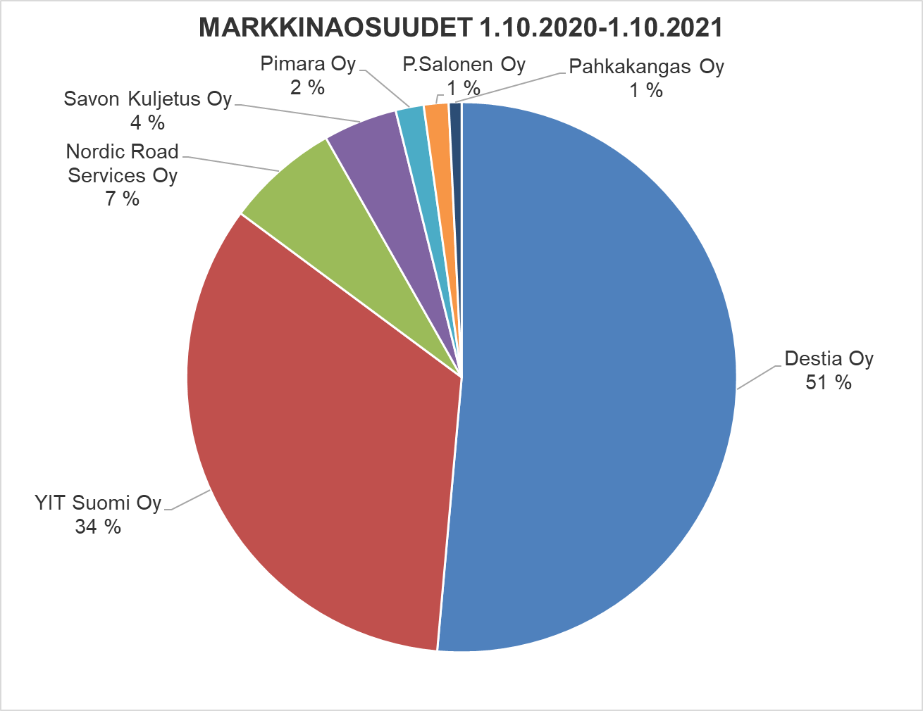
Kaikki urakat – markkinaosuudet 1.10.2020 alkaen

Slide 6
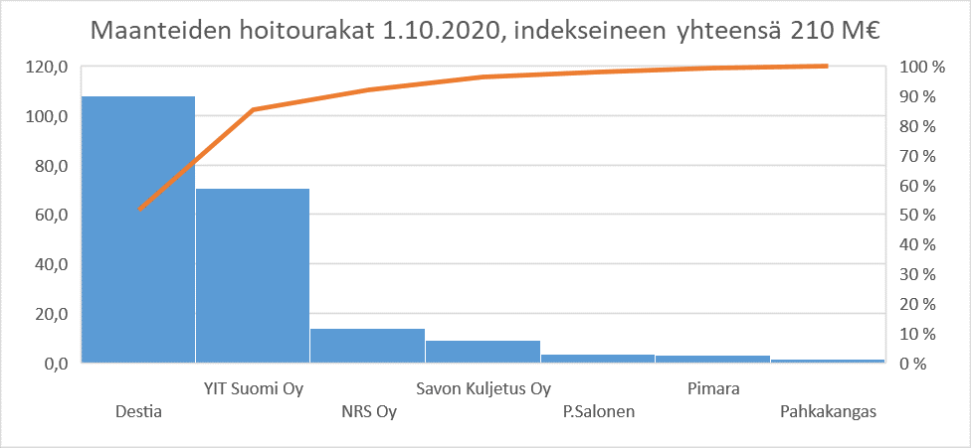
Maanteiden hoitourakat 1.10.2020: markkinaosuudet (M€) ja kumulatiivinen osuus

Slide 7
Maanteiden hoidon kilpailuttaminen 2020
- Markkinaosuuksien kehitys euroissa laskettuna kaikissa käynnissä olevista urakoista vuosina 2005-2020 - 1.10.2020 tilanteessa mukana vanhoissa urakoissa indeksit ja suurimmat urakan aikaiset muutokset (talvihoitoluokkakorotukset) |  |  |  |  |  |  |  |  |  |  |  |  |  |  | 5.2.2020
URAKOITSIJA | 1.10.2005 | 1.10.2006 | 1.10.2007 | 1.10.2008 | 1.10.2009 | 1.10.2010 | 1.10.2011 | 1.10.2012 | 1.10.2013 | 1.10.2014 | 1.10.2015 | 1.10.2016 | 1.10.2017 | 1.10.2018 | 1.10.2019 | 1.10.2020
 | [ % ] | [ % ] | [ % ] | [ % ] | [ % ] | [ % ] | [ % ] | [ % ] | [ % ] | [ % ] | [ % ] | [ % ] | [ % ] | [ % ] | [ % ] | [ % ]
Destia (Tieliikelaitos) | 77 | 68 | 67 | 67 | 66 | 65 | 62 | 55,6 | 56 | 57,6 | 57,1 | 56,9 | 51 | 54,3 | 54,1 | 51,4
YIT Rakennus Oy/YIT Suomi Oy | 14 | 20 | 19 | 18 | 19 | 20 | 19 | 26,3 | 25,6 | 27,3 | 25,8 | 25,3 | 26 | 25,6 | 34,4 | 33,7
YIT Infra Oy |  |  |  |  |  |  |  |  |  |  |  |  |  | 10
Nordic Road Services Oy/(NCC Roads/NCC Suomi Oy) | 5 | 5 | 5 | 5 | 7 | 8 | 10 | 9,8 | 10,5 | 8,7 | 6,7 | 6,6 | 8 | 6,5 | 6,6 | 6,6
Savon Kuljetus Oy | 1 | 2 | 1 | 1 | 3 | 3 | 3 | 2,8 | 2,7 | 3,8 | 3,8 | 4 | 4 | 2,9 | 4,2 | 4,3
Pimara Oy |  |  |  |  |  |  |  |  |  |  |  |  |  |  |  | 1,6
P Salonen Oy |  |  |  |  |  |  |  |  |  |  |  |  |  |  |  | 1,5
Tapio Pahkakangas Oy |  |  |  |  | 1 | 1 | 1 | 1 | 1 | 1 | 0,8 | 0,8 | 1 | 0,7 | 0,7 | 0,8
Lemminkäinen Infra Oy |  |  |  |  |  |  |  |  |  | 1,4 | 5,9 | 6,4 | 10
TSE-Tienvieri Oy |  |  |  |  |  | 0,4 | 0,4 | 0,4 | 0,4 | 0,3
Koillistie Määttä Oy | 2 | 3 | 3 | 3 | 4 | 3 | 4 | 4 | 3,8
Skanska Asfaltti Oy | 1
AS Teho Oy |  | 2 | 6 | 6
 | 100 | 100 | 101 | 100 | 100 | 100,4 | 99,4 | 99,9 | 100 | 100 | 100 | 100 | 100 | 100 | 100 | 100

Slide 8
Maanteiden hoidon kilpailuttaminen 2020
 | MAANTEIDEN HOIDON VUODEN 2020 ALUEURAKOIDEN KILPAILUTUKSEN RATKAISUT |  |  |  |  |  |  |  |  |  |  |  |  |  |  | 5.2.2020
ELY | Urakka | kesto 4/5/7 v. | km:t | Kevari-km:t | Soratie km | Tilaajan kust.-arvio (M€) | K-arvio euroa/km / vuosi | Hyv. tarjous-ten luku-määrä | Voittanut yritys | 1. tarjous-hinta (M€) | 1. ero kust. arvioon (%) | 2. tarjous-hinta (M€) | 2:ksi tulleen ero voittajaan (%) | euroa/km/ vuosi | milj. euroa/v | Vuosi"säästö" kust.arvoon verrattuna Meuroa
UUD | Mäntsälä | 5 | 971 | 73 | 241 | 16,300 | 3 357 | 5 | Kuljetus ja Maanrakennus P. Salonen Oy | 15,281 | -6,25 | 15,545 | 1,72 | 3 148 | 3,06 | 0,204
UUD | Porvoo | 5 | 1 030 | 83 | 188 | 16,100 | 3 126 | 4 | Destia Oy | 15,876 | -1,39 | 16,090 | 1 | 3 083 | 3,18 | 0,045
VAR | Lieto | 5 | 486 | 75 | 112 | 7,500 | 3 086 | 4 | YIT Suomi Oy | 6,601 | -11,99 | 7,572 | 15 | 2 716 | 1,32 | 0,180
KAS | Kotka | 5 | 951 | 119 | 276 | 16,600 | 3 491 | 3 | YIT Suomi Oy | 15,676 | -5,56 | 16,749 | 6,84 | 3 297 | 3,14 | 0,185
PIR | Parkano | 5 | 833 | 37 | 348 | 11,500 | 2 761 | 3 | Pimara Oy | 8,954 | -22,14 | 9,972 | 11,37 | 2 150 | 1,79 | 0,509
PIR | Virrat | 5 | 797 | 11 | 276 | 9,600 | 2 409 | 3 | Pimara Oy | 8,299 | -13,56 | 8,564 | 3,20 | 2 082 | 1,66 | 0,260
POS | Ilomantsi | 5 | 1 143 | 35 | 578 | 11,500 | 2 012 | 3 | Destia Oy | 12,090 | 5,13 | 12,408 | 2,62 | 2 116 | 2,42 | -0,118
POS | Juva | 5 | 1 265 | 34 | 550 | 14,000 | 2 213 | 3 | YIT Suomi Oy | 14,477 | 3,41 | 14,790 | 2 | 2 289 | 2,90 | -0,095
POS | Nurmes | 5 | 1 240 | 30 | 727 | 13,200 | 2 129 | 2 | Destia Oy | 13,808 | 4,60 | 13,797 | -0,08 | 2 227 | 2,76 | -0,122
EPO | Lapua | 5 | 1 395 | 99 | 376 | 18,500 | 2 652 | 2 | Destia Oy | 14,262 | -22,91 | 15,190 | 6,51 | 2 045 | 2,85 | 0,848
POP | Puolanka | 5 | 1 010 | 19 | 465 | 10,200 | 2 020 | 3 | Destia Oy | 9,752 | -4,39 | 10,952 | 12,31 | 1 931 | 1,95 | 0,090
LAP | Kemijärvi-Posio | 5 | 1 597 | 56 | 771 | 20,000 | 2 505 | 3 | YIT Suomi Oy | 19,466 | -2,67 | 19,703 | 1,22 | 2 438 | 3,89 | 0,107
LAP | Sodankylä | 5 | 1 109 | 48 | 282 | 12,200 | 2 200 | 4 | Destia Oy | 12,985 | 6,44 | 14,097 | 8,56 | 2 342 | 2,60 | -0,157
13 | Yhteensä/k.arvo |  | 13 827 | 719 | 5 190 | 177,200 | 2 613 | 3,2 |  | 167,527 | -5,46 | 175,430 | 4,72 | 2 451 |  | 1,935
 |  |  |  |  |  |  | Yht. | 42
 |  |  |  | Yht. |  | 177,20 |  | 3,23 |  | 167,53 | -5,46 | 175,43 | 4,72
 | vaativa urakka |  |  | vaativa |  | 109,00 |  | 3,43 |  | 101,64 | -6,75 | 105,64 | 3,94
 | perusurakka |  |  | perus |  | 68,20 |  | 3,00 |  | 65,89 | -3,39 | 69,79 | 5,92

Slide 9
Yhteenvetoa
Markkinoille kaksi uutta urakoitsijaa: Pimara Oy ja Kuljetus ja Maanrakennus P. Salonen Oy
Urakoitsija vaihtui kuudessa urakassa 13:sta
Markkinaosuutta menetti eniten Destia
YIT:n markkinaosuus vahva alueilla, joilla hintataso suhteellisen hyvä (Etelä ja paikoin Lappi)
Kilpailu suhteellisen kireää ja tarjoajien määrä on kasvanut edellisvuodesta
Hyväksyttyjen tarjousten määrä oli 3,2/urakka, kun se oli 2,3 tarjousta/urakka vuonna 2019
Kilpailutuksen laatuosat (tentit, testit ja lupaukset) kannustavat urakoitsijoita kehittämään osaamistaan ja yhteistyövalmiuksiaan
Kustannusvaikutus melko neutraali:
Kilpailutetut urakat keskimäärin 2 % kalliimpia kuin indeksikorjatut vanhat urakat (rahaksi muutettuna vaikutus reilut 0,5 M€/vuosi)
Hinnoissa jonkin verran nousua pohjoisessa
ELY:jen kustannusarviot alittuivat kuitenkin keskimäärin 5,5 %

